Slide 1


Slide 2

Il convient de lancer le mode diaporama pour la diffusion de la leçon en classe
Réservé à l’enseignant (e)

Slide 3

Pictogrammes
Réservé à l’enseignant (e)

Slide 4
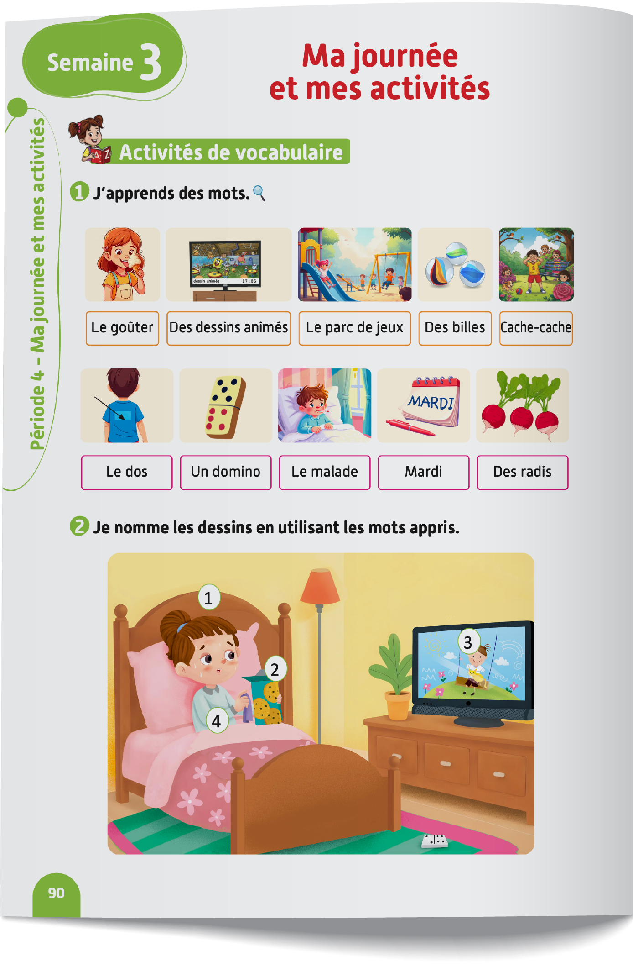
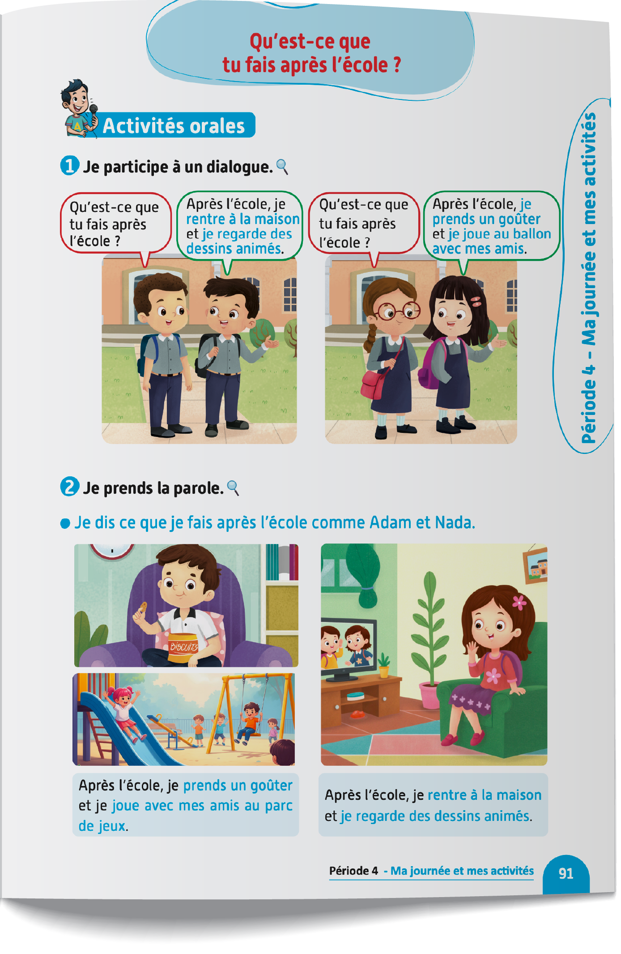
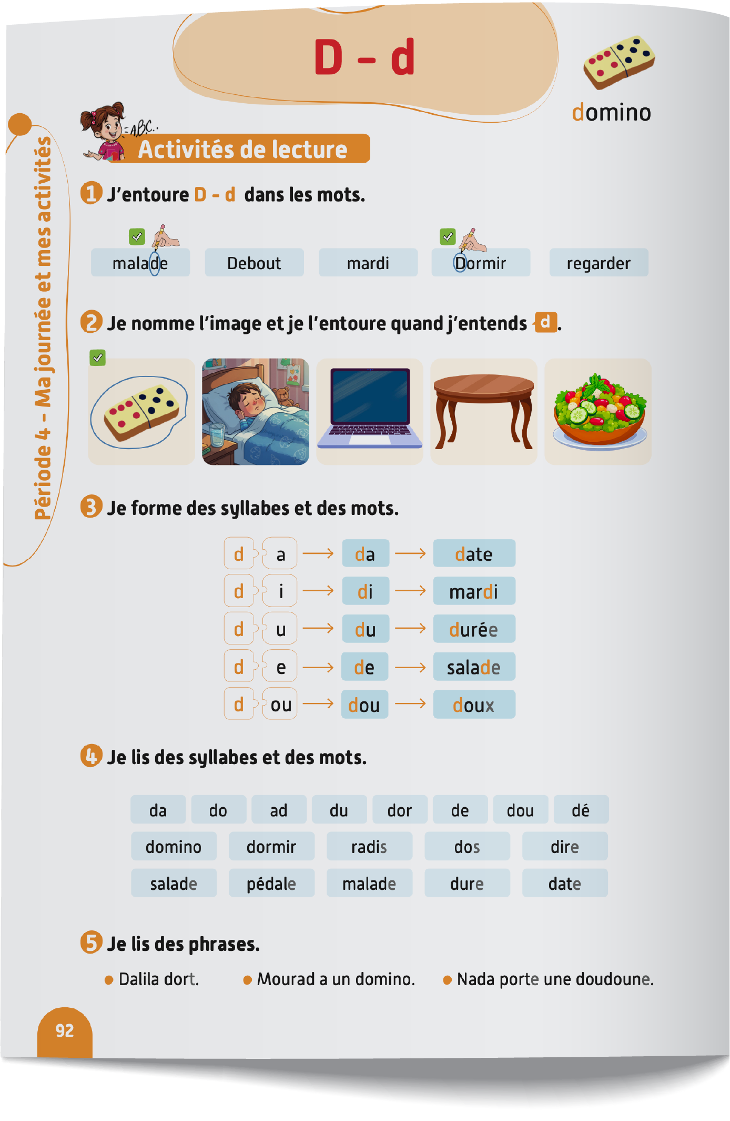
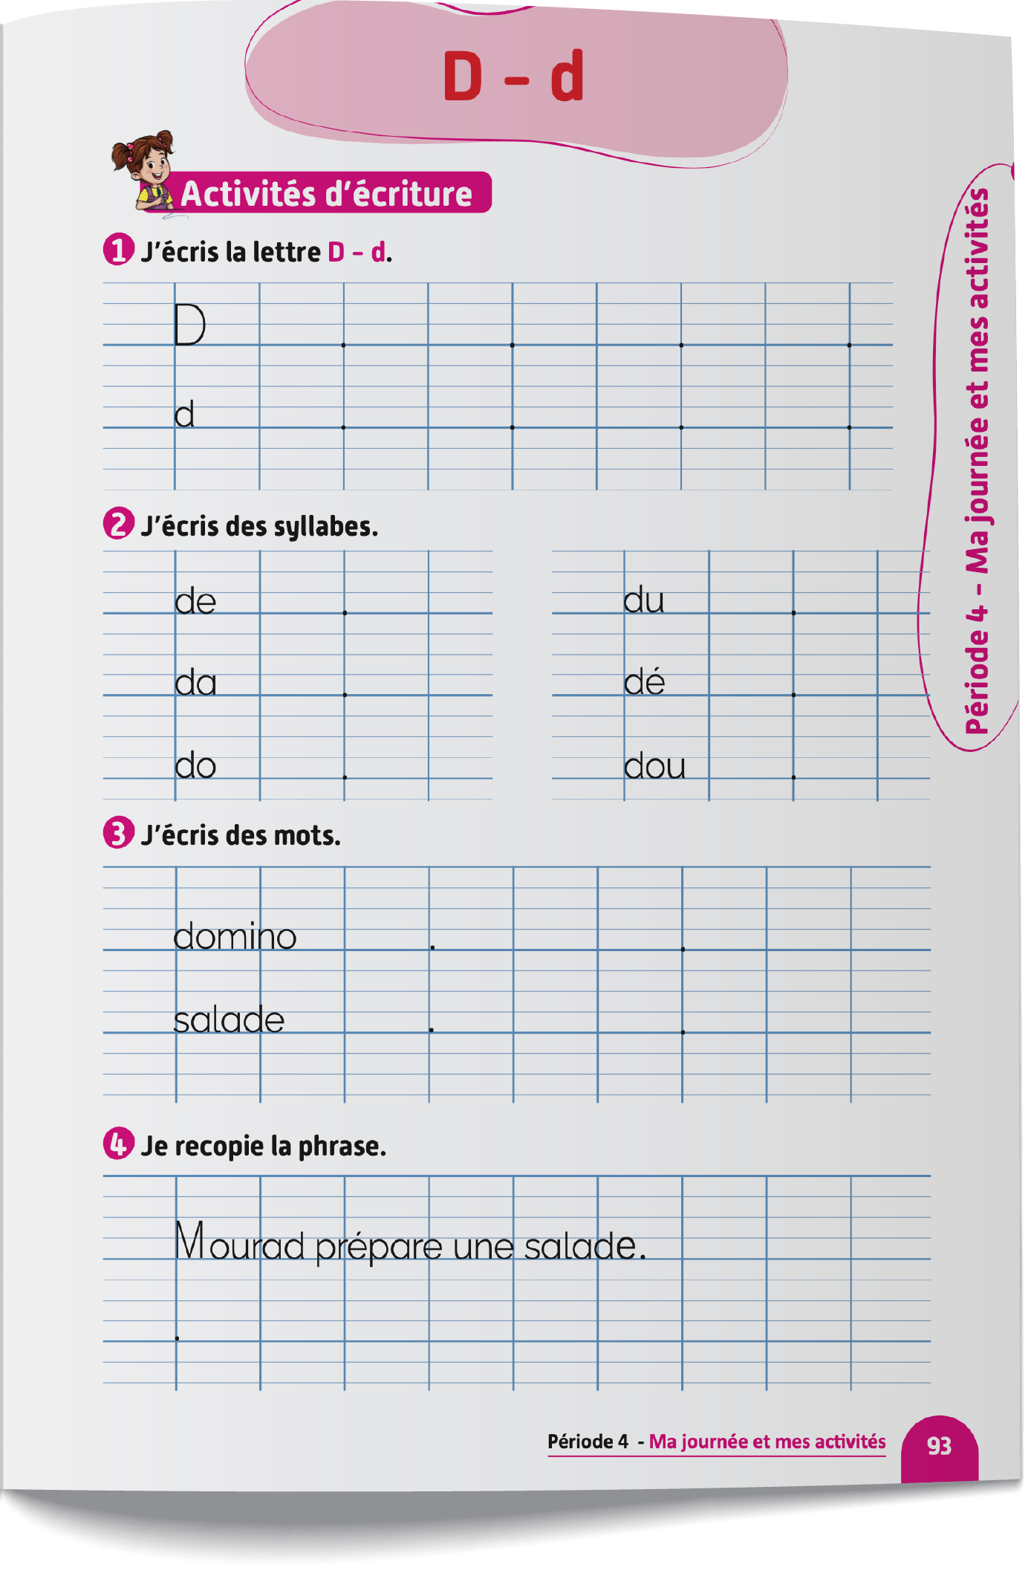
Contenu de la semaine
Réservé à l’enseignant (e)

Slide 5
Organisation de la semaine
Réservé à l’enseignant (e)
Présentation du vocabulaire
Exploitation du vocabulaire
Activités de vocabulaire sur livret
Oral – Dialogue
Lecture - Lettre D - d
Ecriture - Lettre D - d
Séance 5
Oral – Acte de parole
Lecture - Lettre D - d
Ecriture - Lettre D - d
Oral – Dialogue
Lecture - Lettre D - d
Ecriture - Lettre D - d
Séance 3
Séance 3
Oral - Acte de parole
Lecture -Lettre D - d
Ecriture - Lettre D - d
Révision
Lecture offerte

Slide 6
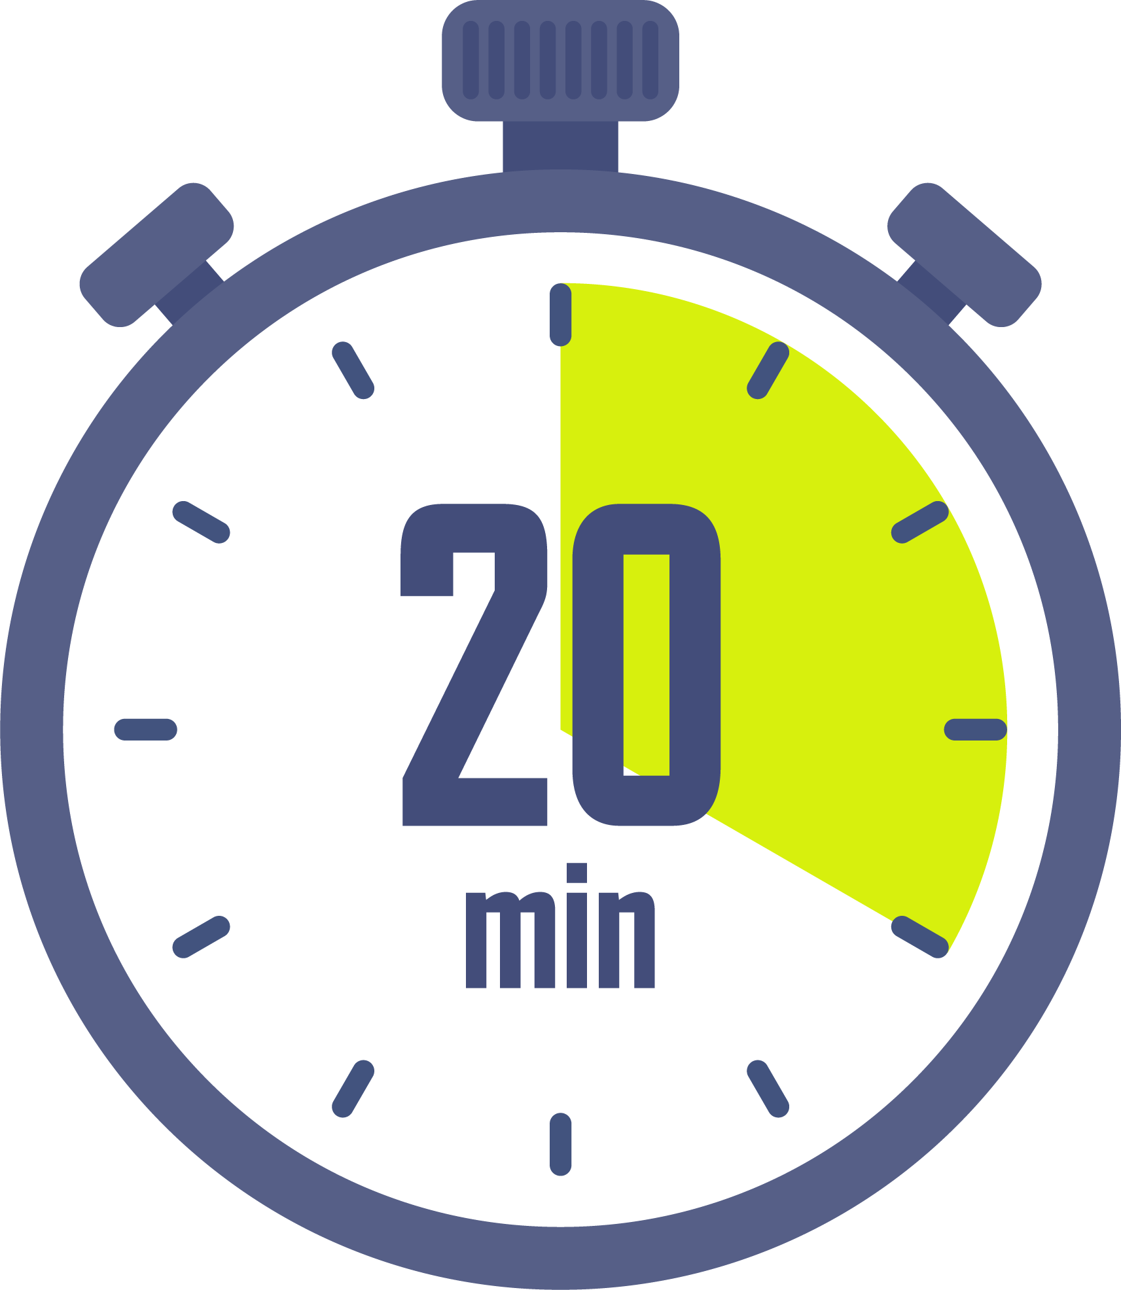

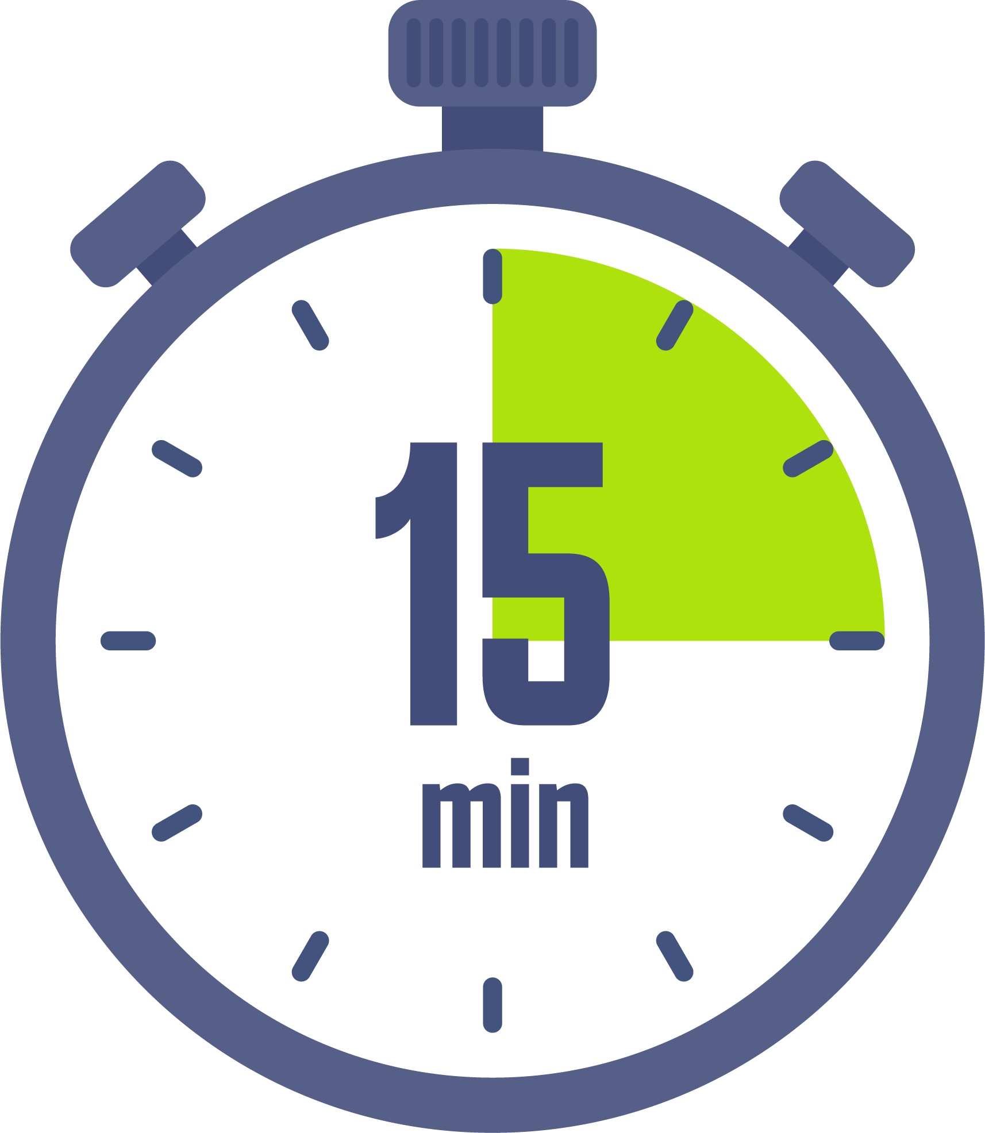
Plan de la séance 3
Réservé à l’enseignant (e)
1. Acte de parole
Répondre à la question : « Qu'est-ce que tu fais après l'école ? »
Lecture de syllabes avec la lettre d.
Écriture de syllabes avec la lettre d.

Slide 7



Bonjour les enfants ! La leçon de français commence maintenant. Soyez attentifs.

Slide 8
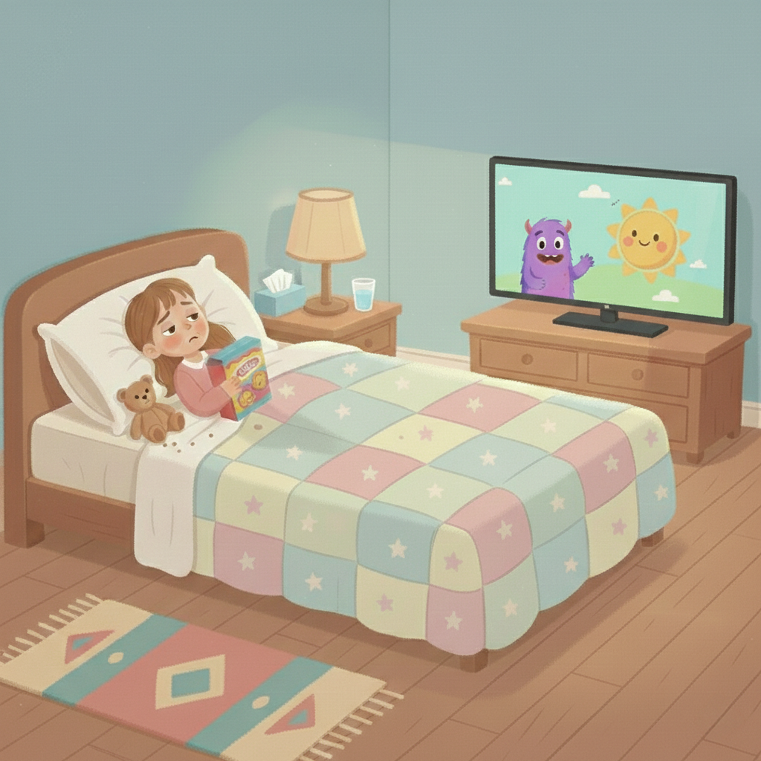
Avant de commencer, nous allons revoir la scène avec les mots du vocabulaire. Écoutez bien.

Slide 9

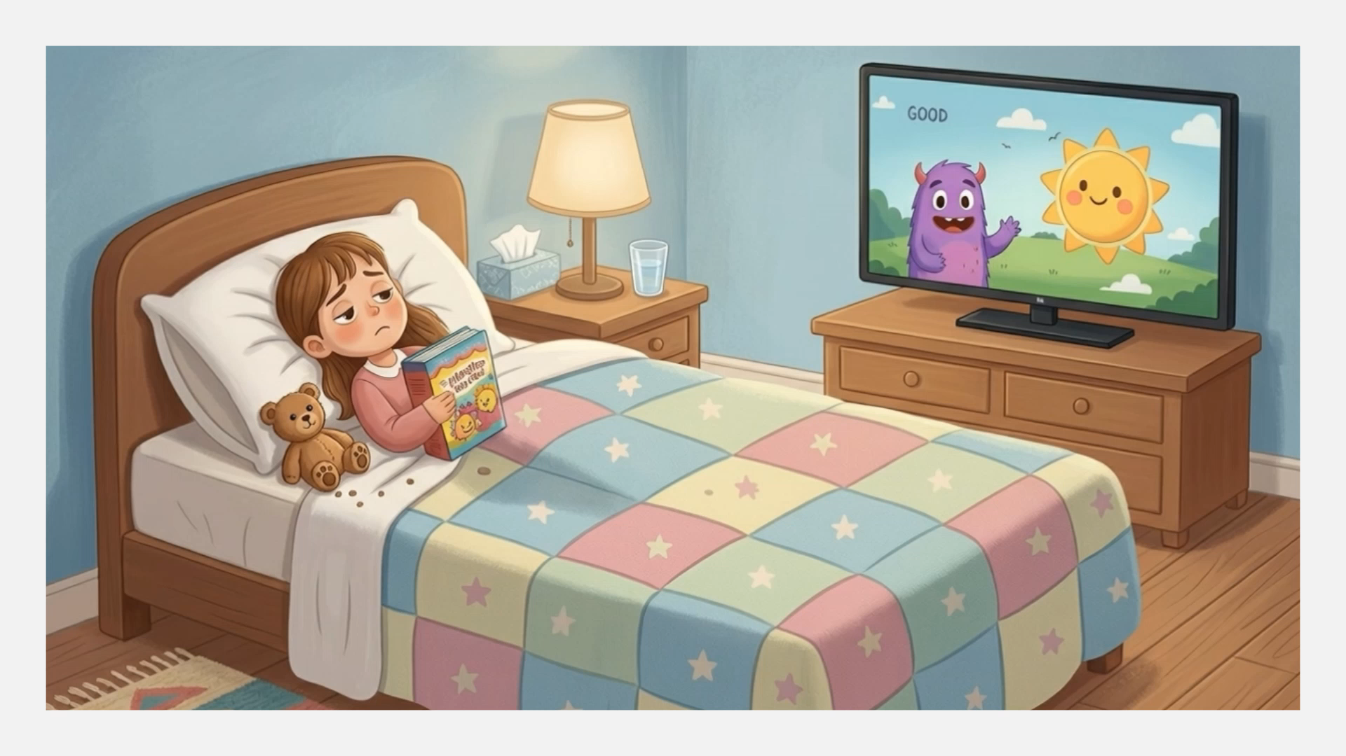

Lecture de la vidéo.

Slide 10

Qui veut passer au tableau pour décrire la scène ?

Slide 11
À propos du modelage des actes de parole :
Au début de la première année du primaire, le modelage des actes de parole se fait dans une langue comprise par les élèves pour garantir l’accès direct au sens. Le recours exclusif au français intervient immédiatement après la présentation.
Réservé à l’enseignant (e)

Slide 12
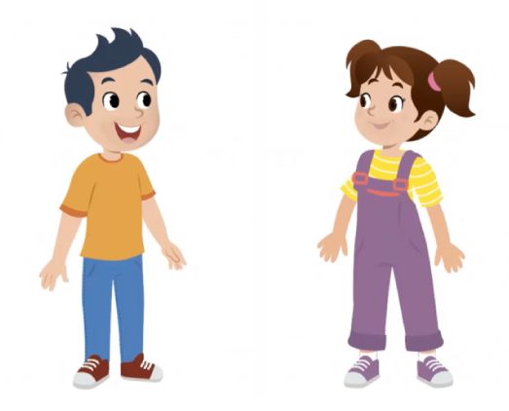
Maintenant, nous allons apprendre à répondre en français à la question :
« Qu'est-ce que tu fais après l'école ? » avec Majd et Nada. Soyez attentifs !

Slide 13
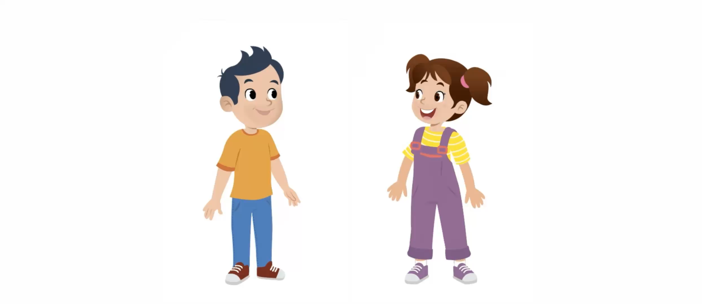
Lecture de la vidéo.

Slide 14
Répétons ensemble.
Après l’école, je regarde des dessins animés.
Après l’école, je prends un goûter.

Slide 15
Voici d’autres exemples.
Après l’école, je fais mes devoirs.
Après l’école, je joue à cache-cache avec mes cousins.

Slide 16



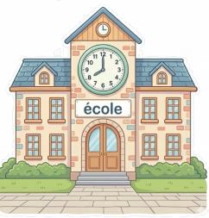
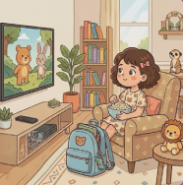
Qui veut passer au tableau pour jouer le dialogue en français ?
Qu’est-ce que tu fais après _______ ?
Après l’école, je ______

Slide 17

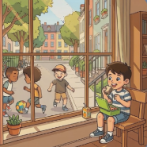
Qui veut passer au tableau pour jouer le dialogue en français ?
Après l’école,
je ______.
Qu’est-ce que tu fais après _______ ?

Slide 18
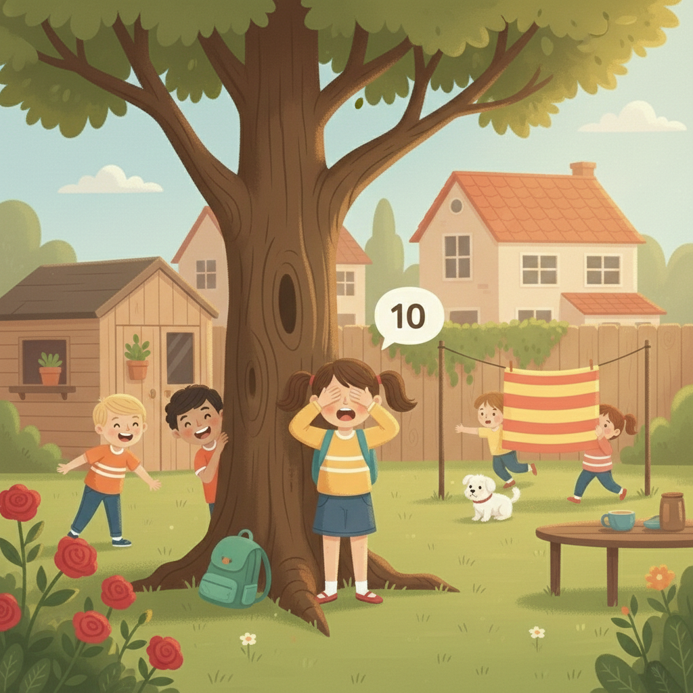
Qui veut passer au tableau pour jouer le dialogue en français ?
Après l’école,
je ______.
Qu’est-ce que tu fais après _______ ?

Slide 19
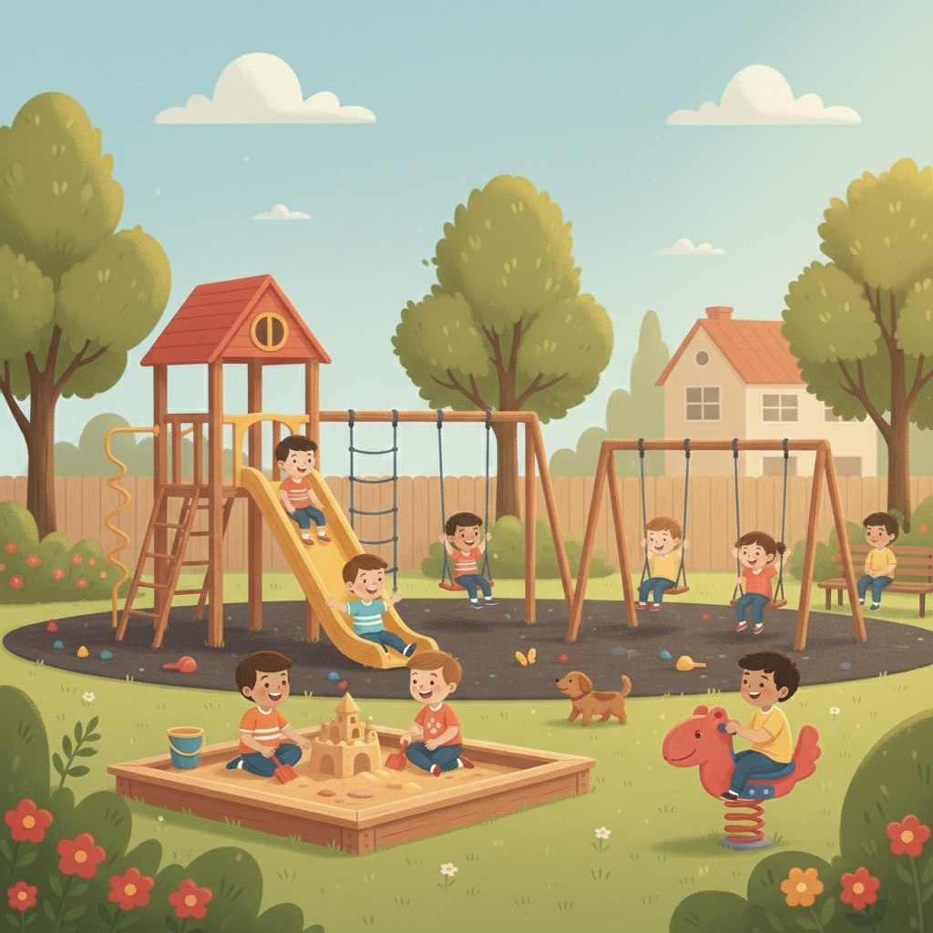
Qui veut passer au tableau pour jouer le dialogue en français ?
Après l’école,
je ______.
Qu’est-ce que tu fais après _______ ?

Slide 20


Chacun joue le dialogue avec son voisin.
Qu’est-ce que tu fais
après _______ ?
Après l’école,
je _____________ .

Slide 21

Plan de la séance 3
Réservé à l’enseignant (e)
Répondre à la question : « Qu'est-ce que tu fais après l'école ? »
2. Lecture
Lecture de syllabes avec la lettre d.
Écriture de syllabes avec la lettre d.

Slide 22

Maintenant, on va faire de la lecture. On va apprendre à lire la lettre d.

Slide 23
Aujourd’hui, nous allons apprendre à lire des syllabes avec le son « d ».
D d

Slide 24
C’est quelle lettre ?
D

Slide 25
C’est quelle lettre ?
d

Slide 26

Lecture de la vidéo.

Slide 27
Qui veut lire ?
d a > da

Slide 28
Qui veut lire ?
d o > do

Slide 29
Qui veut lire ?
d u > du

Slide 30
Qui veut lire ?
d i > di

Slide 31
Qui veut lire ?
d e > de

Slide 32
Qui veut lire ?
d é > dé

Slide 33
Qui veut lire ?
d ou > dou

Slide 34
Répétons ensemble.
da do du di de dé dou

Slide 35
Ouvrez le manuel à la page 92. Avec votre voisin, vous allez faire l’activité 3.

Slide 36
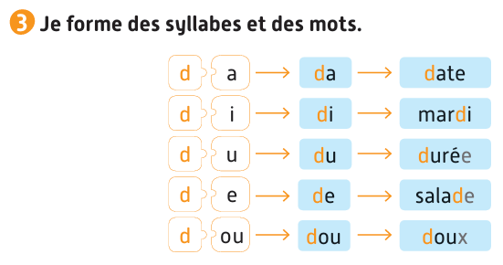

Maintenant, vous allez lire à votre voisin. À tour de rôle.

Slide 37
Plan de la séance 3
Réservé à l’enseignant
Réservé à l’enseignant (e)
Répondre à la question : « Qu'est-ce que tu fais après l'école ? »
Lecture de syllabes avec la lettre d.
3. Écriture
Écriture de syllabes avec la lettre d.

Slide 38

Maintenant, nous allons faire de l’écriture.

Slide 39
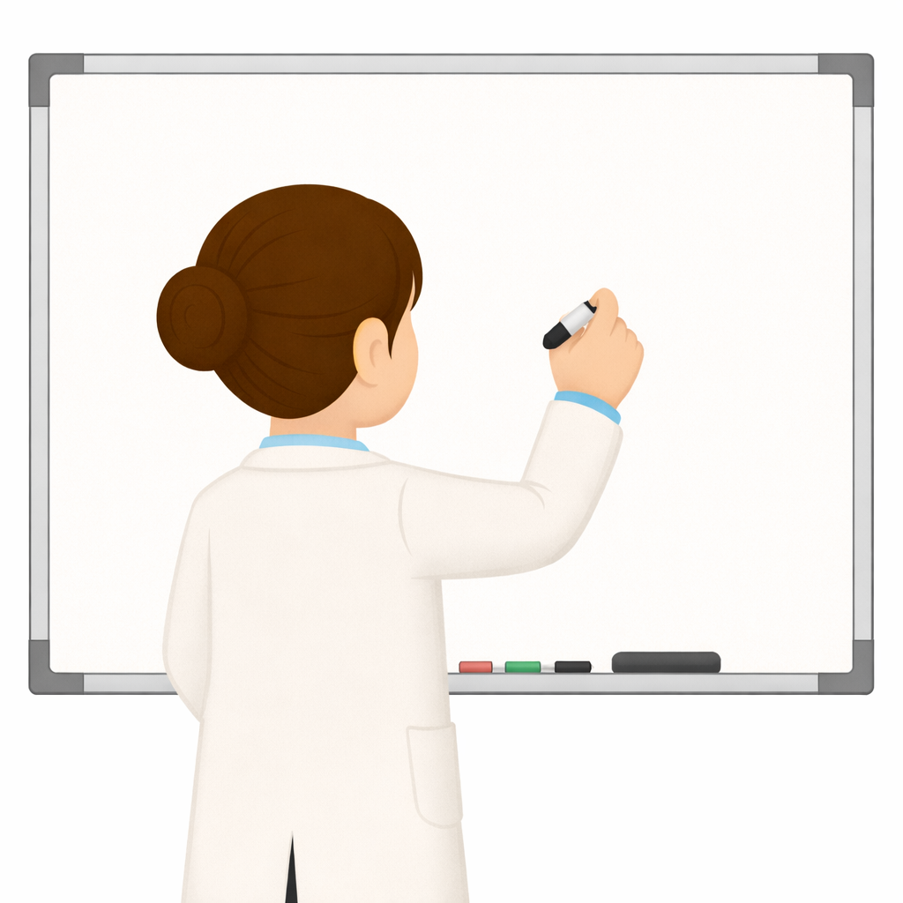

Je vais écrire la syllabe « de » sur le tableau. Regardez comment je fais.
de

Slide 40

Prenez vos ardoises.

Slide 41
Écrivez de.
de

Slide 42
Levez les ardoises. Je vais vérifier votre écriture.
de

Slide 43
Maintenant, je vais écrire la syllabe « da » sur le tableau. Regardez comment je fais.
da

Slide 44
Écrivez da sur vos ardoises.
da

Slide 45
Levez les ardoises. Je vais vérifier votre écriture.
da

Slide 46
Maintenant, je vais écrire la syllabe « do » sur le tableau. Regardez comment je fais.
do

Slide 47
Écrivez do sur vos ardoises.
do

Slide 48
Levez les ardoises. Je vais vérifier votre écriture.
do

Slide 49
Maintenant, je vais écrire la syllabe « du » sur le tableau. Regardez comment je fais.
du

Slide 50
Écrivez du sur vos ardoises.
du

Slide 51
Levez les ardoises. Je vais vérifier votre écriture.
du

Slide 52
Maintenant, je vais écrire la syllabe « dé » sur le tableau. Regardez comment je fais.
dé

Slide 53
Écrivez dé sur vos ardoises.
dé

Slide 54
Levez les ardoises. Je vais vérifier votre écriture.
dé

Slide 55
Maintenant, je vais écrire la syllabe « dou » sur le tableau. Regardez comment je fais.
dou

Slide 56
Écrivez dou sur vos ardoises.
dou

Slide 57
Levez les ardoises. Je vais vérifier votre écriture.
dou

Slide 58
Prenez vos livrets à la page 93. Nous allons faire l’activité 2.

Slide 59

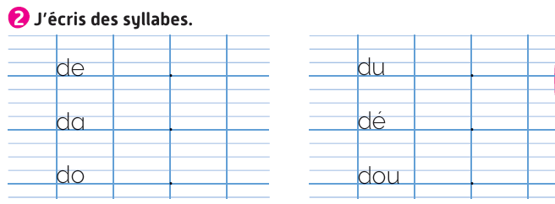
Écrivez les syllabes comme dans les exemples. Je vais circuler entre les rangs pour vous aider.

Slide 60
À la maison, vous aller recopier les syllabes dans vos cahiers.

Slide 61

La séance d’aujourd’hui est terminée. À bientôt.

